Slide 1
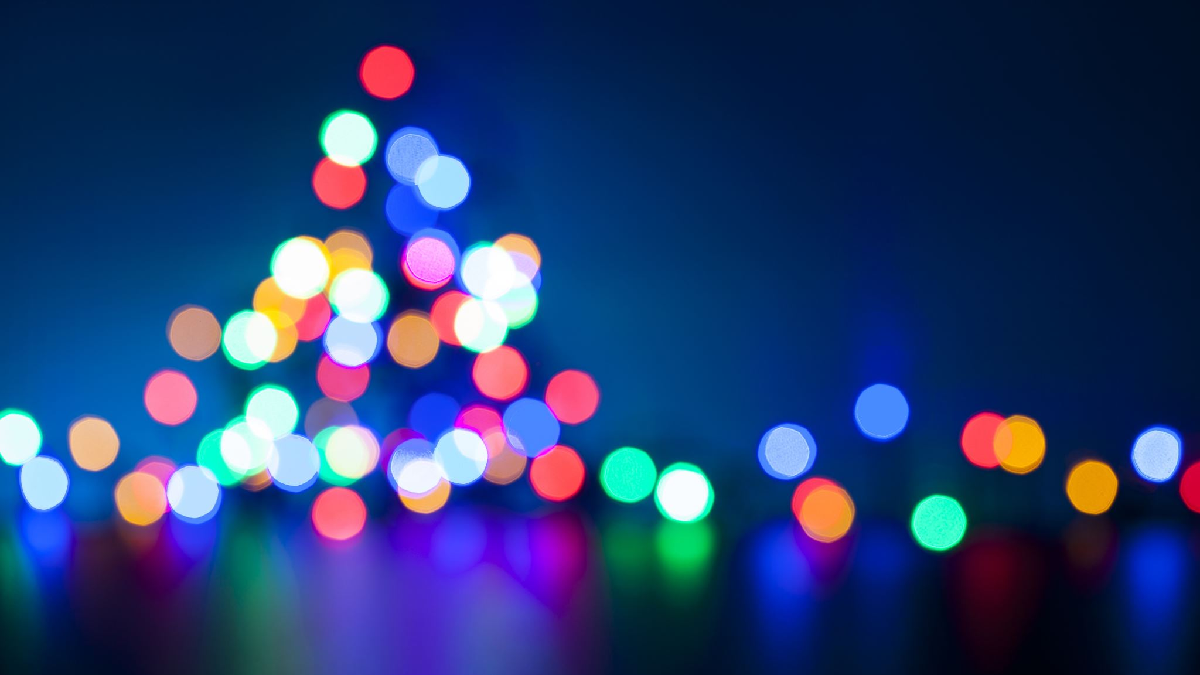
LASER
Mgr. Marie krejčová

Slide 2
LASER
Light Amplification by Stimulated Emission of Radiation = světlo zesilované pomocí stimulované emise záření.
Základní fyzikální veličiny: výkon (mW), hustota výkonu (mW/cm2), energie (1J = 1W x 1 sec.), hustota energie (J/cm2).
Chování laserového světla při kontaktu s prostředím: odraz, lom, průchod, rozptyl, absorbce

Slide 3
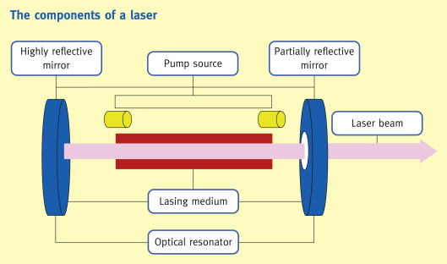
PRINCIP LASERU
rezonátor s aktivním mediem (zdroj pumpovací energie je elektrický impulz, medium: v něm dochází ke stimulované emisi)
2 zrcadla: 1 vysoce odrazivé, 1 polopropustné
Optika slouží k uspořádání výstupního paprsku

Slide 4
ÚČINEK LASEROVÉ TERAPIE závisí na:
Optické citlivosti tkáňové struktury
Optických vlastnostech tkáně
Výkonu laseru
Době ozáření
Vlnové délce laseru
Geometrickém uspořádání paprsku
Energetické hustotě
Pojmy:
Polovrstva: = hloubka, kdy je oslabena energie laserového paprsku o 50 %.
Efektivní hloubka průniku: = dostatek koherentních fotonů, které postačují k iniciaci bilogické odezvy tkáně, problematické určení - užíváme pojem "relativní hloubka průniku"

Slide 5
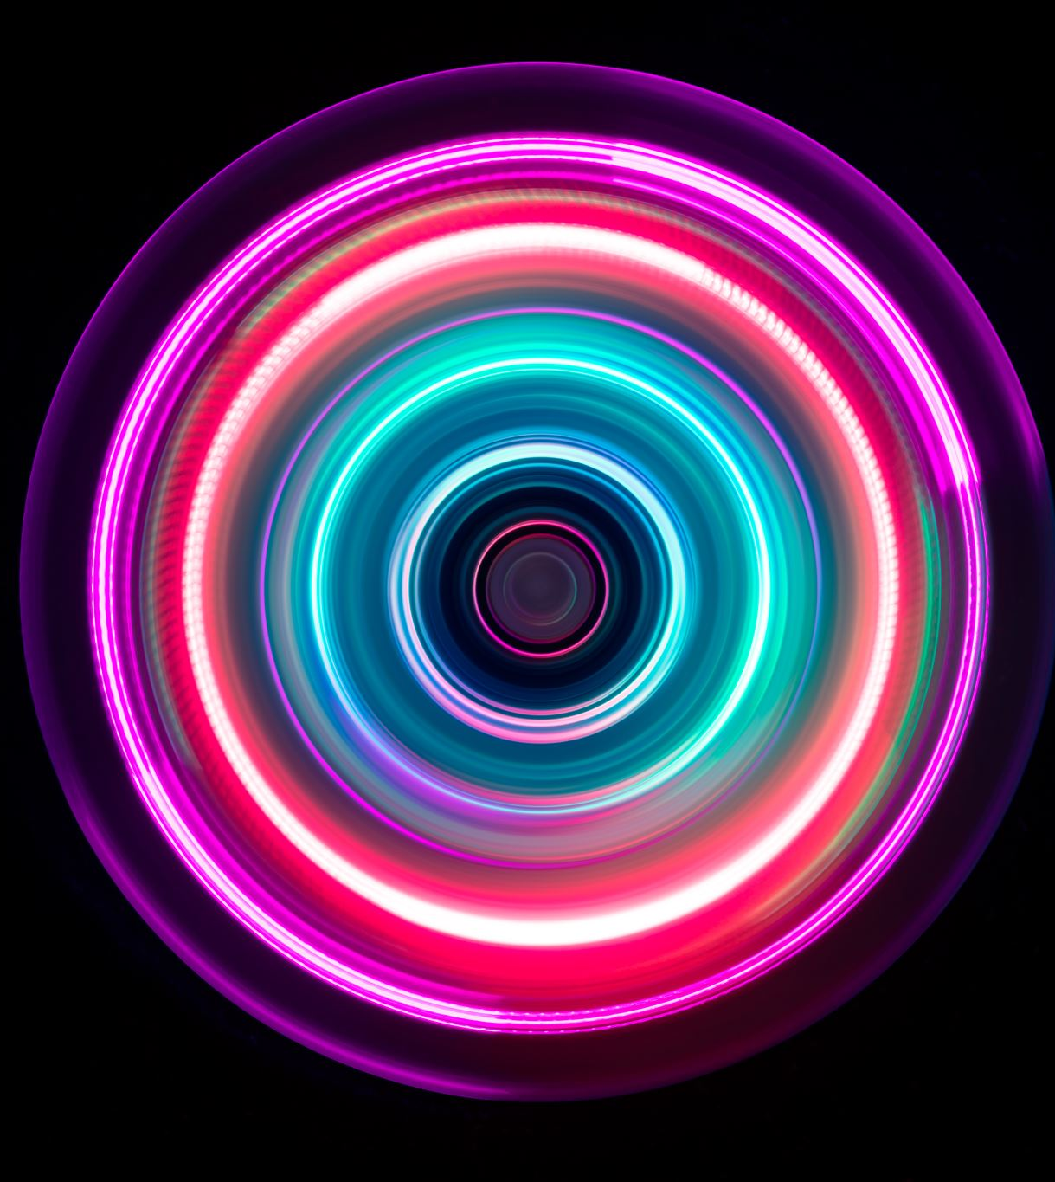
Účinek laserového světla - obecný:
1.) Primární:
Biochemický
Bioelektrický
Bioenergetický
2.) Sekundární:
Stimulace mikrocirkulace
Stimulace neovaskularizace
Zlepšení buněčného dýchání
Zkepšení podmínek pro hojení
Syntéza proteinů, kolagenu, DNK
Imunologický efekt
Bakteriostatické a virostatické účinky

Slide 6
Účinek laserového světla - obecný:
1.) Primární:
Termický: lokální zvýšení teploty o 0,5-1°C
2.) Sekundární:
Fotochemický: po absorbci záření biochemická reakce na makromolekulární úrovni
Biostimulační ("trofotropní přímý")
Analgetický
Protizánětlivý

Slide 7
Účinek laseroterapie - terapeutický:
Analgetický
Antiedematózní
Protizánětlivý
Hojivý
Biostimulační

Slide 8
Analgetický efekt laseroterapie
Primární:
Normalizace membránových potenciálů
Snížené vedení v pomalých nervových vláknech (VTB)
Zvýšení prahu dráždivosti nervových buněk
Zvýšení sekrece endorfinů
Sekundární:
Zrychlení mikrocirkulace
Revaskularizace kapilární
Revaskularizace lymfatická
Normalizace tkáňového pH
Resorpce otoků
Zrychlení hojivých procesů
Bakteriostatické a virostatické účinky

Slide 9
Biostimulační efekt laseroterapie:
= buňkám ve stavu energetického deficitu lze pomocí polarizovaného záření dodat energii přímo (prostřednictvím chromatoforů v mitochondriích).
Synchronizace funkce buněčných membrán
Uvolnění cest pro energetické vazby
Ovlivnění komunikace mezi buňkami
Případný přebytek ATP se nemění v teplo, ale ve světlo a předává se buňkám s deficitem ATP ("světelná pumpa").
Prokázán vyšší počet buněk v mitóze v ozářené tkáni, zvýšená replikace mitochondriální DNA, zvýšení syntézy DNA o cca 50-60 %.

Slide 10
Vlastnosti laserového světla
Monochromatičnost = pouze 1 vlnová délka
Polarizace = vlnění pouze v 1 rovině
Koherence = světlo kmitá v jedné fázi
Nondivergence = malá rozbíhavost (nerozbíhavost) paprsku
Díky všem těmto vlastnostem má paprsek vysokou energii, v terapii se užívají nízkovýkonové lasery s výkonem do 500 mW, dle Poděbradského do 200 mW.

Slide 11
Kombinace laseroterapie s ostatními druhy FT:
Nízkofrekvenční pulzní magnetoterapie
Interferenční terapie
TENS
Klasická a reflexní masáž
Vodoléčebné procedury
Akupunktura
Ultrazvuk

Slide 12
Předpis lege artis
Lokalizace, rozsah, sonda či scanner, vlnová délka, energetická hustota, režim provozu, způsob aplikace (kontaktní či distanční), frekvence aplikací, kontrola
Formule: pAC. POUČen o účincích laseroterapie, ochrannými brýlemi vybaven, souhlasí s platbou. + podpis pac., lékaře, fyzioterapeuta

Slide 13
ROZDĚLENÍ TERAPEUTICKÝCH LASERŮ dle výkonu:
Soft lasery: výkon do 10 mW
Mid lasery: výkon 10-50 mW a 50-500 mW
Hard lasery: výkon nad 500 mW - nejedná se o lasery používané v rhb, užití zejména v chirurgii.
Pozn.: Cena laseru se odvíjí od kvalitní optiky, diody & komfortu obsluhy.

Slide 14
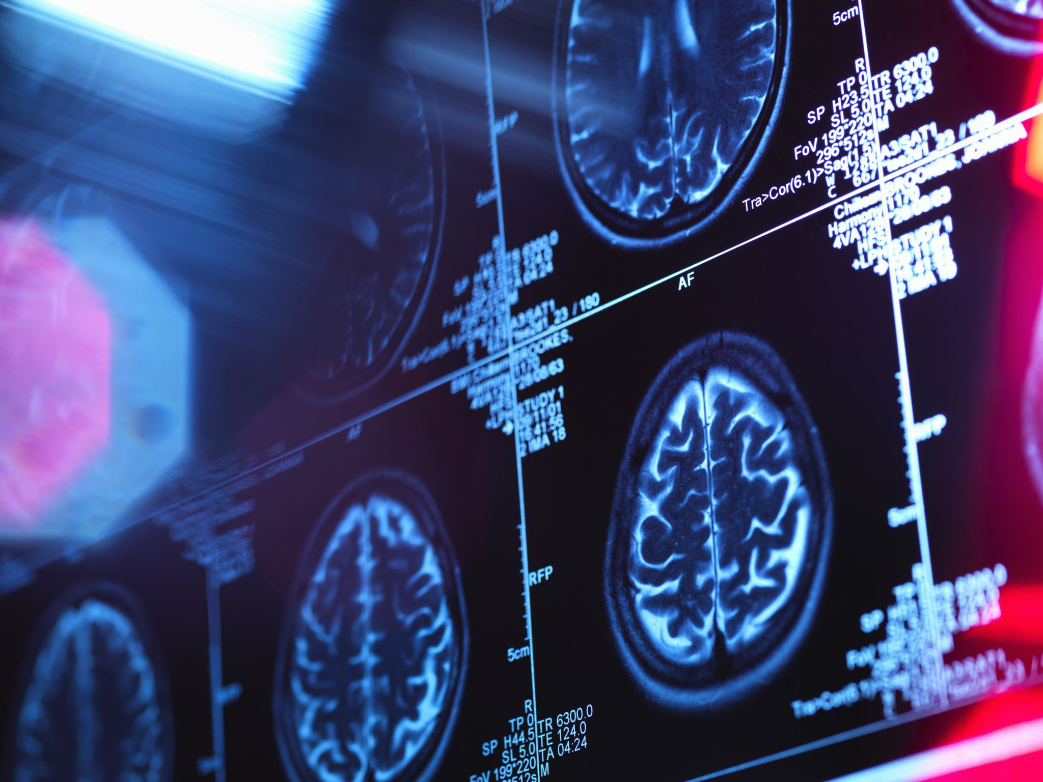
OZAŘOVACÍ TECHNIKY
Bodové ozařování
Plošné ozařování = scanner
Cluster = laserová sprcha:
Praxe: dobré označit ošetřovanou oblast speciální tužkou a rozdělit na políčka cca 1 cm2
Mezi povrchem těla a sondou CO NEJMENŠÍ vzdálenost (do 1 cm), paprsek má dopadat kolmo, u neporušeného kožního krytu : přiložení sondy přímo na kůži + u hlubších vrstev: "vtlačení" sondy do kůže.

Slide 15
KI LASEROTERAPIE
Přímé ozáření endokrinně aktivních žláz (št. žl., varlata, vaječníky); očí; těhotné dělohy; srdce
Epilepsie při kontaktu s paprskem
Nádorová onemocnění
Febrilní stavy
Diagnosticky nejasné stavy
Krvácivé stavy
Albinizmus
Fotosenzibilní medikace a kosmetika
4-6 měsíců po radioterapii
Fotodermatózy
KI není přítomnost kardiostimulátoru ani jiných elektronických zařízení v těle pacienta.

Slide 16
INDIKACE LASEROTERAPIE
Vředy a dekubity
Popáleniny
Jizvy
Chronické ekzémy
Bolestivé funkční a strukturální poruchy pohybového systému
Poúrazové stavy
Gingivitis, paradentóza, herpes, afty, stavy po extrakci zubu
Periferní parézy
Neuralgie a neuritidy

Slide 17
DÁVKOVÁNÍ + DALŠÍ PARAMETRY:
Velikost dávky je dána součinem emitované energie ve W a dobou trvání v s.
Nejnižší energetická hustota schopná vyvolat energii: 0,05 J/ cm2, nejvyšší doporučovaná hodnota je 6 J/cm2.
Frekvence aplikace laseru:
Kontinuální (biostimulační)
Pulzní:
Do 10 Hz = biostimulační
10-25 Hz = analgetický
20-50 Hz = antiedematózní
50-99 Hz = protizánětlivý
Bezpečnostní opatření: dodržování KI, místnost s minimem možností pro odraz paprsku, dveře označeny výstražnou tabulí, ochranné brýle.
Zařazení laseru do bezpečnostní třídy:
IIIa pro světelné
IIIb pro infračervené

Slide 18
BEZPEČNOST U LASEROTERAPIE
Zařazení laseru do bezpečnostní třídy:
IIIa pro světelné
IIIb pro infračervené
Bezpečnostní opatření:
Dodržování KI
Místnost s minimem možností pro odraz paprsku
Dveře označeny výstražnou tabulí
Ochranné brýle

Slide 19
DOPORUČENÉ DÁVKOVÁNÍ DLE JEŘÁBKA & FREKVENCE:
Akutní jizvy: 2-4 J/cm2
Chronické jizvy, vředy, dekubity: 10-15 J/cm2
Reflexní změny ve svalech, entezopatie: 8-15 J/cm2
Plošné kožní afekce (kupř. ekzémy): 2-10 J/cm2 se stepem 0,5 J/cm2.
Ozařování denně, u perakutních stavů několikrát denně, u keloidně se hojících jizev i několik měsíců.
Před aplikací musí být kůže čistá a odmaštěná.

Slide 20
Děkuji za pozornost!

